Slide 1


Compararea modelelor statistice în predicția comportamentului Criptomonedelor
UNIVERSITATEA “ALEXANDRU IOAN CUZA” din IAŞI
FACULTATEA DE INFORMATICĂ
Coordonator științific
Daniela Gîfu
Propusă de
Rareș-Ștefăniță Chelmuș

Slide 2
Cuprins
Cuvinte cheie
Obiectivul lucrării
Motivație
Aplicația
Setul de date
Problema Golurilor
Algoritmii de Învățare automată
Rezultate
Demo
Concluzii

Slide 3
Cuvinte cheie
Criptomonedă
Predicție
Învățare automată
Random Forests
Regresie Liniară
Padarea golurilor

Slide 4
Obiectivul lucrării
Compararea modelelor de învațare automată
Optimizarea setului de date
Instrument pentru începatori

Slide 5
Motivație
Două pasiuni
Patternicity
Sa minimizez riscurile

Slide 6
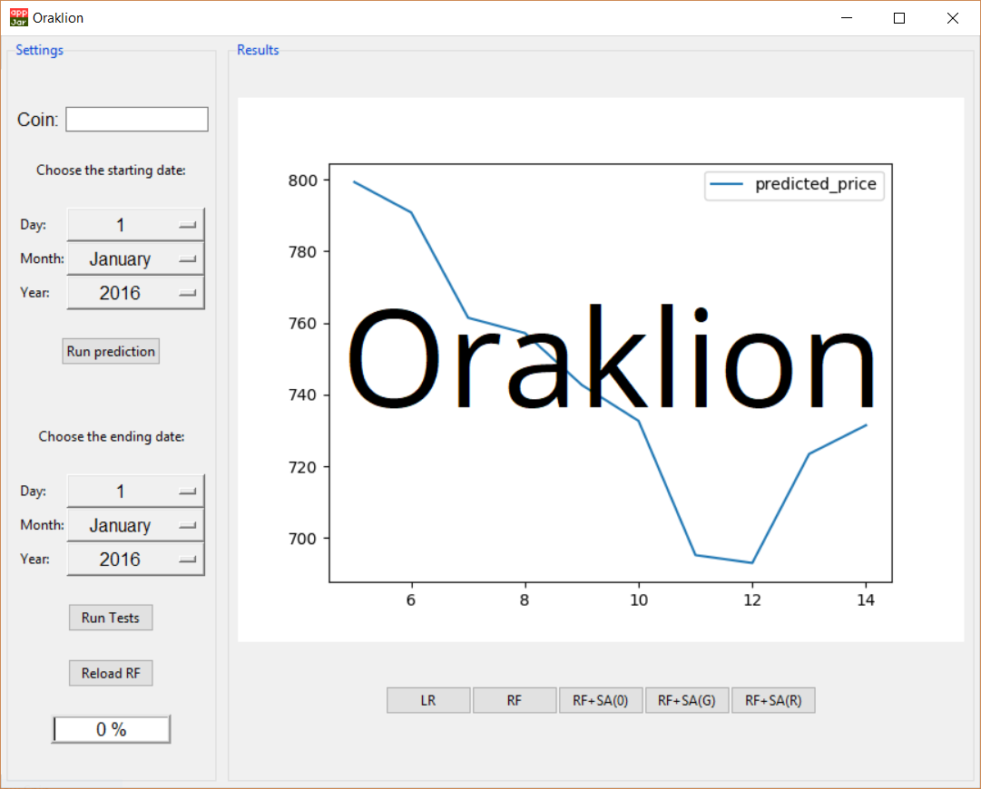
Aplicația

Slide 7
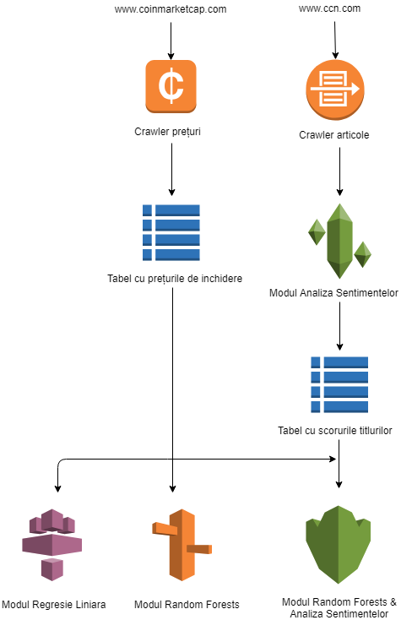
Arhitectura

Slide 8
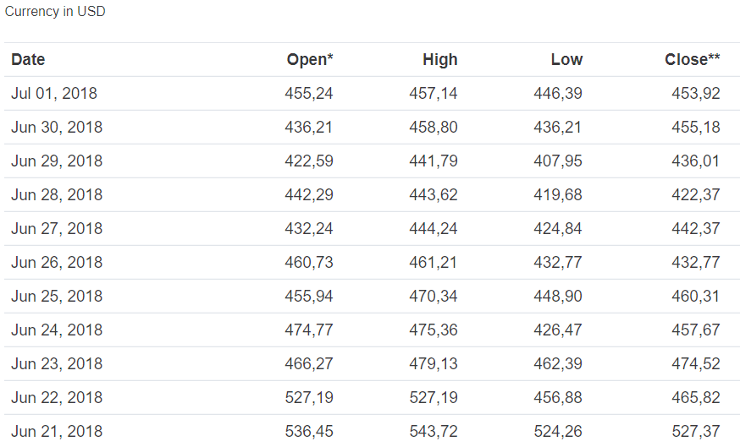
Setul de date

Slide 9
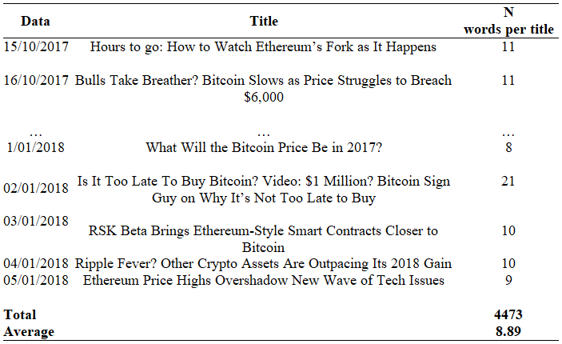
Setul de date

Slide 10
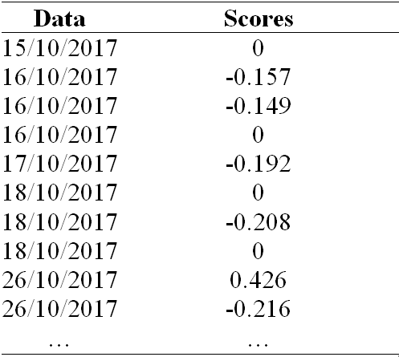
Setul de date

Slide 11
Problema golurilor
Nu se publica in fiecare zi despre o anumita moneda

Slide 12
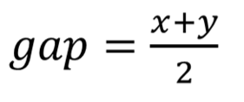
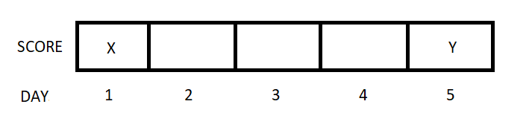
Problema golurilor
Goel a venit cu urmatoarea formula:
Notes:
Era ok pt piata de stocuri

Slide 13
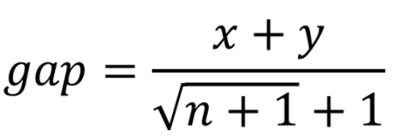
Problema Golurilor
Am modificat formula pentru a rezolva problemele de eficiență:
n = numărul de goluri consecutive

Slide 14
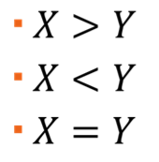
Analiza formulei
Următoarele slideuri vor preznta comparații între cele două formule aflate in 3 cazuri:

Slide 15
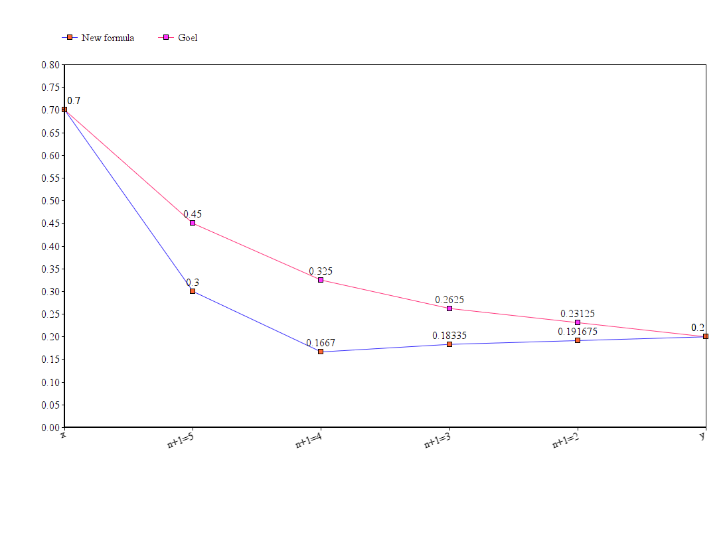
X>Y

Slide 16
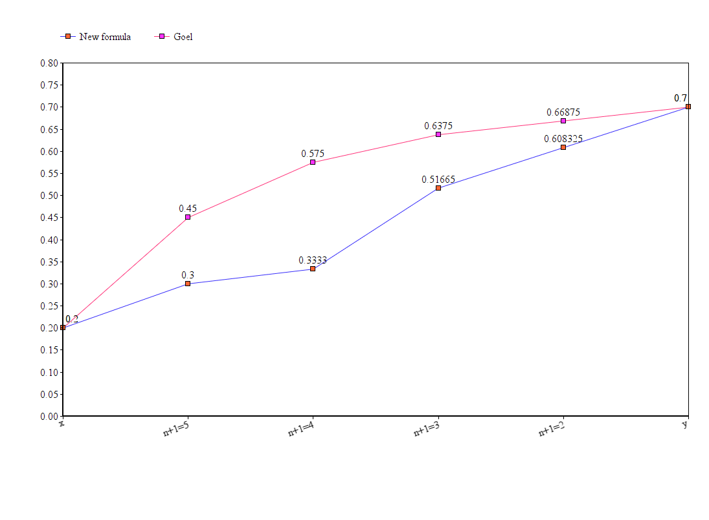
X<Y

Slide 17
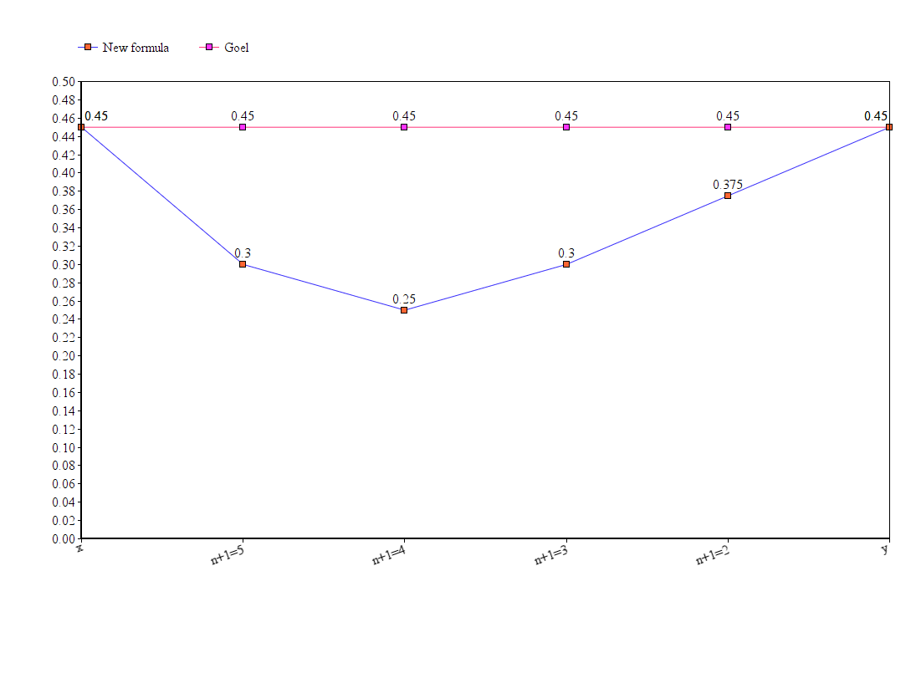
X=Y

Slide 18
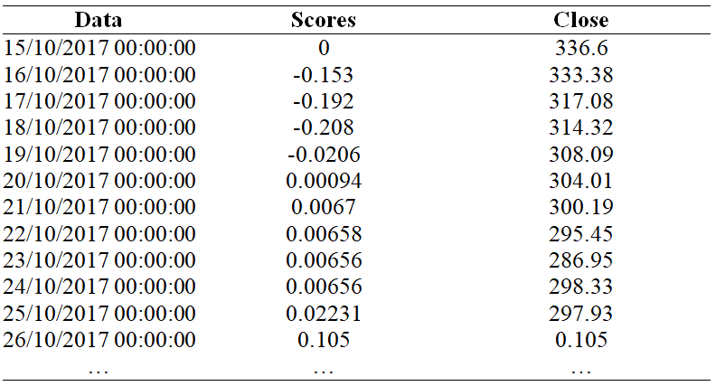
Tabelul final

Slide 19
Algoritmii de învățare automată
Regresie Liniară
Random Forests
Random Forests & Sentiment Analysis

Slide 20
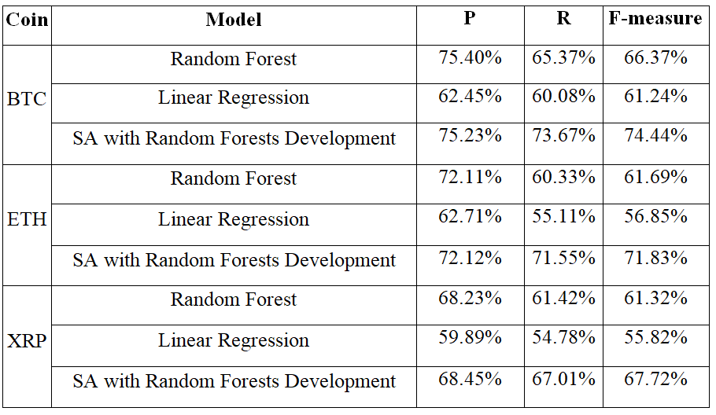
Rezultate

Slide 21
Rezultate
Comaparație pentru Random Forests & Sentiment Analysis în trei cazuri de completări ale golurilor:
0
Goel
Formula nouă

Slide 22
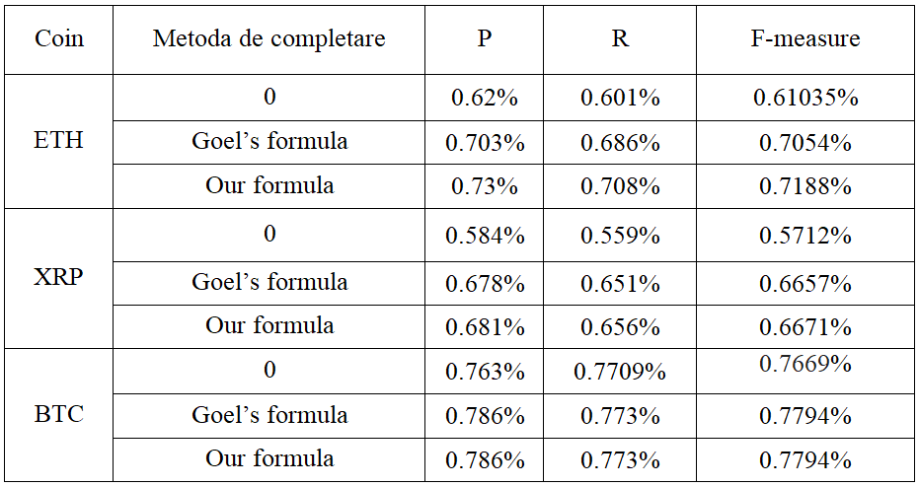
Rezultate

Slide 23
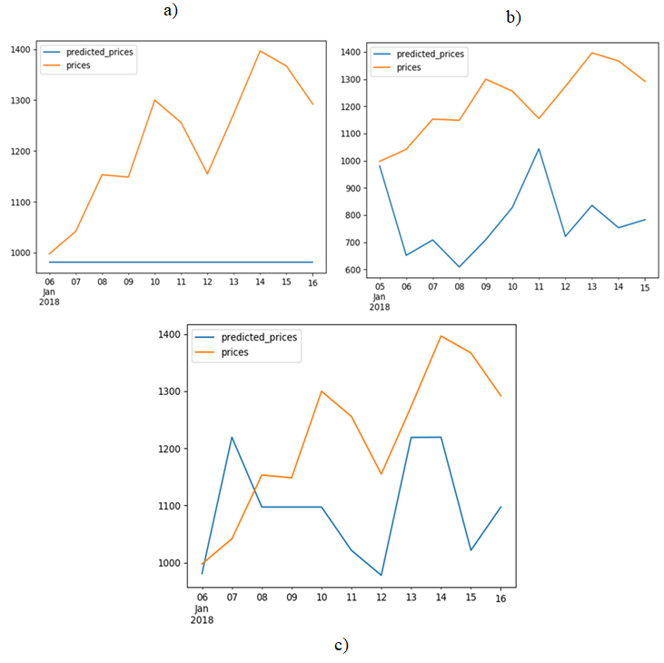
Rezultate

Slide 24
DEMO

Slide 25
Concluzii
Volatilitatea pieței
Componenta NLP – variabilă importantă
Acuratețe de 70-75%

Slide 26
Vă Mulțumesc!

